Slide 1
Лекарственные препараты, применяемые в терапии фобий.
Выполнили: Бельков А.С., Злобина Д.М.; 301 КП

Slide 2
План:
Актуальность
Понятие “Фобия”
Изучение фобий
Виды фобий
Лечение фобий
Лекарственные средства
Заключение

Slide 3
Актуальность:
С каждым годом растёт количество людей, страдающих фобиями. Наше население не знакомо как с научным взглядом на генезис фобий, так и с их лечением. В данном докладе мы рассмотрим способы лечения фобий и их эффективность.

Slide 4
Фобия (греч. phobos - страх) – симптом, заключающийся в возникновении при определенных обстоятельствах неконтролируемого страха. Психиатрия рассматривает фобию как чрезмерное проявление реакции на раздражитель. Психоаналитики считают фобию навязчивым неврозом – в данном случае этот симптом схож с проявлениями тревожной истерии.

Slide 5
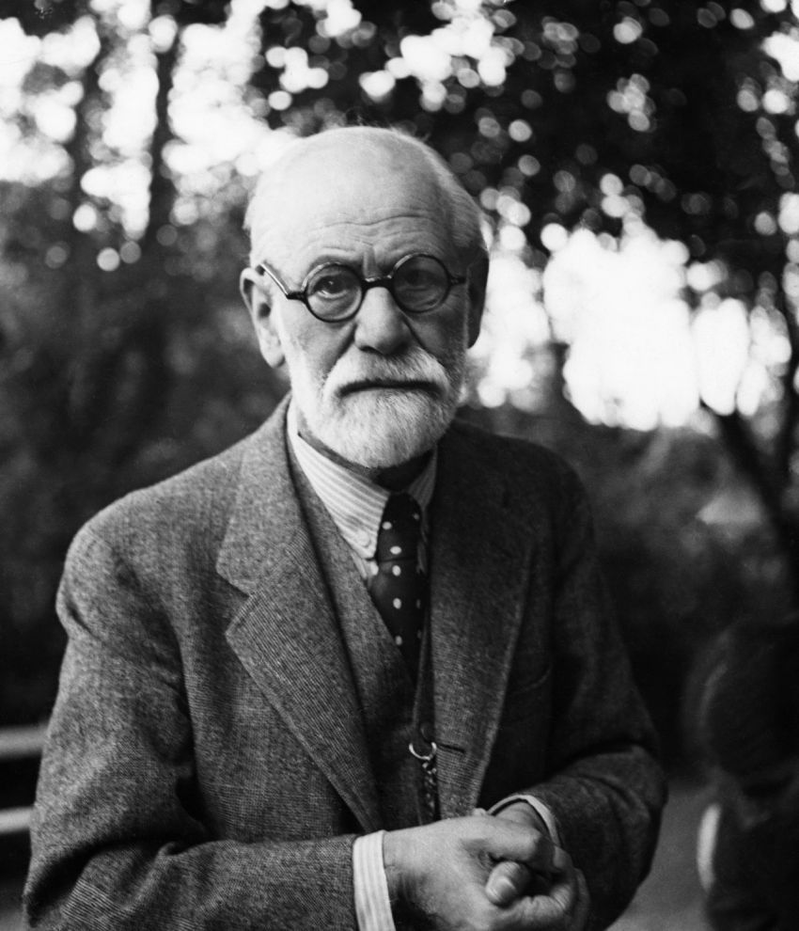
История изучения фобий
Фобии начали изучать в конце XIX — начале XX века. Фрейд описал фобический невроз в работе «Анализ фобии пятилетнего мальчика» в 1909 году.

Slide 6
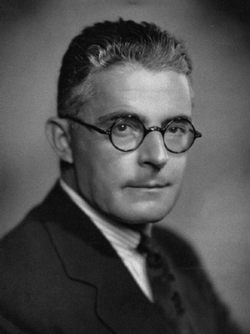
История изучения фобий
В это же время бихевиористы развивали психологию как экспериментальную науку, и в рамках одного из экспериментов в 1919 году отец бихевиоризма Джордж Уотсон и его ассистентка Розали Рейнер искусственно сформировали фобию у девятимесячного мальчика.

Slide 7
Наиболее частые виды фобий:
нозофобия – боязнь болезней
акрофобия – боязнь высоты
клаустрофобия – боязнь замкнутого пространств
агорафобия – боязнь общественных мест
арахнофобия – боязнь пауков
танатофобия – боязнь смерти

Slide 8
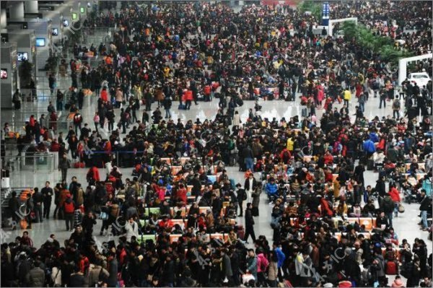
Клаустрофобия
Агорафобия

Slide 9
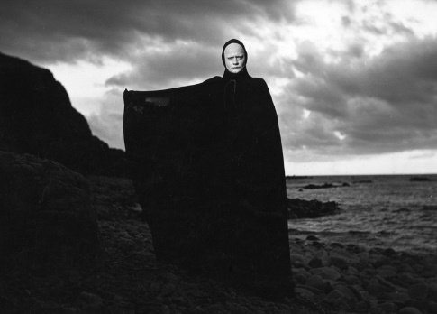
Арахнофобия
Танатофобия

Slide 10
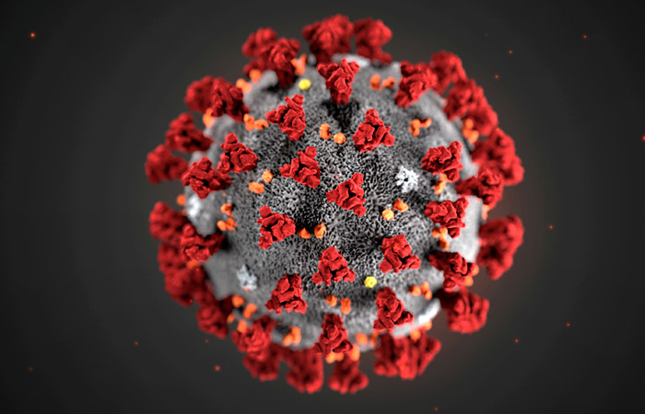
Нозофобия
Акрофобия

Slide 11
Лечение фобий
Лекарственные средства
Психотерапия

Slide 12
ВАЖНО
Нужно помнить, что чаще всего для увеличения эффективности лечения фобий используют комплексный подход, при котором на первом этапе применяют лекарственные средства для уменьшения симптоматики, а на втором этапе используют различные виды психотерапий для более глубинной проработки проблемы.

Slide 13
Лекарственные средства
Анксиолитики (от лат. anxietas — тревожное состояние, страх + греч. lytikos — способный растворять, ослабляющий), или транквилизаторы (от лат. tranquillo — успокаивать), или атарактики (от греч. ataraxia — невозмутимость) — психотропные средства, уменьшающие выраженность или подавляющие тревогу, страх, беспокойство, эмоциональное напряжение.

Slide 14
Основным эффектом, характерным для всех лекарственных средств, объединенных в группу анксиолитиков, и обусловливающим применение этих средств при всех видах тревожных расстройств, является анксиолитический (противотревожный). Анксиолитическое действие проявляется уменьшением тревоги, страха (антифобическое действие), эмоциональной напряженности.
Согласно классификации Д.А. Харкевича, по механизму действия анксиолитики можно разделить на следующие группы:
агонисты бензодиазепиновых рецепторов (диазепам, феназепам и др.);
агонисты серотониновых рецепторов (буспирон);
вещества разного типа действия (бенактизин и др.).

Slide 15
Наиболее распространенные коммерческие названия
Класс
Химическая группа
Транквилизаторы | Бензодиазепины | Диазепам (валиум, седуксен, реланиум), хлордиазепоксид (либриум, элениум), нитраземпам (радедорм, эуноктин)
 | Триазолобензодиазепины | Алпразолам (ксанакс), триазолам (хальцион), мадизопам (дормикум)
 | Гетероциклические | Бротизопам (лендормин)
 | Производные дифенилметана | Бенактизин (стауродорм), гидроксизин (атаракс)
 | Гетероциклические производные | Бусперон (буспар), зопиклон (имован), клометизол, геминеврин, золпидем (ивадал)
Антидепрессанты | Трициклические | Амитриптилин (триптизол, эливел), имипрамин (мелипрамин), кломипрамин (анафранил), тианептин (коаксил)
 | Тетрациклические | Миансерин (леривон), мапротилин (лудиомил), пирлиндол (пиразидол),
 | Серотонинергические | Циталопрам (серопракс), сертралин (золофт), пароксетин (паксил), Вилоксазин (вивалан), флюоксетин (прозак), флювоксамин (феварин)

Slide 16
Используется при лечении как панических атак, так и других обсессивно-фобических расстройств
Наиболее эффективен при купировании панических атак

Slide 17
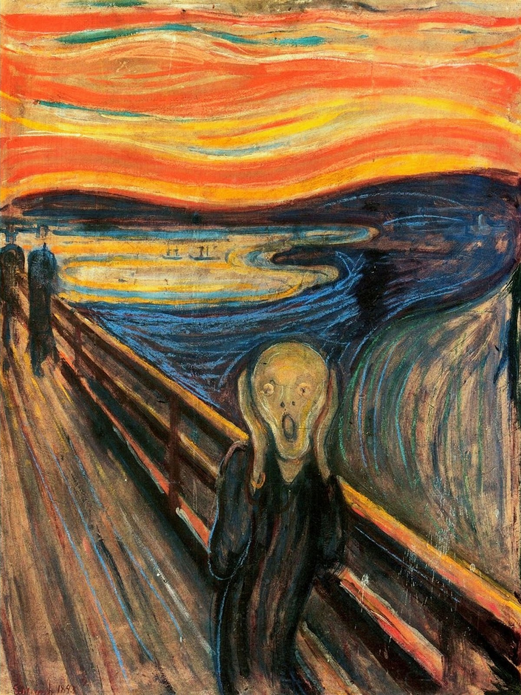
Антифобической активностью обладает обратимый селективный ингибитор МАО-А
Назначается при эпизодических тревожно-фобичес-ких реакциях

Slide 18
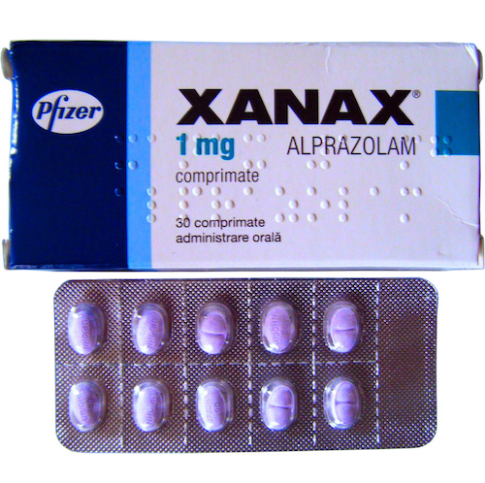
При купировании панических атак показаны альпразолам (ксанакс) и клоназепам (ривотрил)
Мепротан (мепробамат) - снижение тревожности

Slide 19
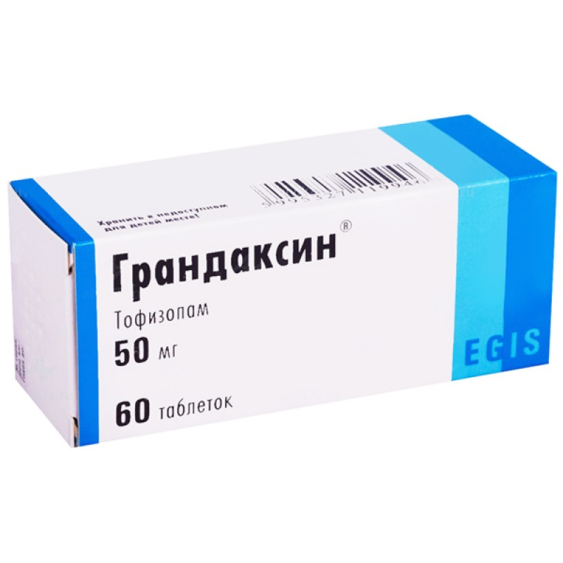
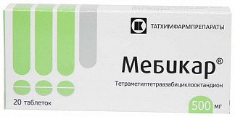
Неврозы и неврозоподобные состояния (состояния, сопровождающиеся эмоциональным напряжением, вегетативными расстройствами, умеренно выраженной тревогой, апатией, пониженной активностью, навязчивыми переживаниями)
Используется при тревожно-параноидаль-ном синдроме, неврозах и неврозоподобных состояниях

Slide 20
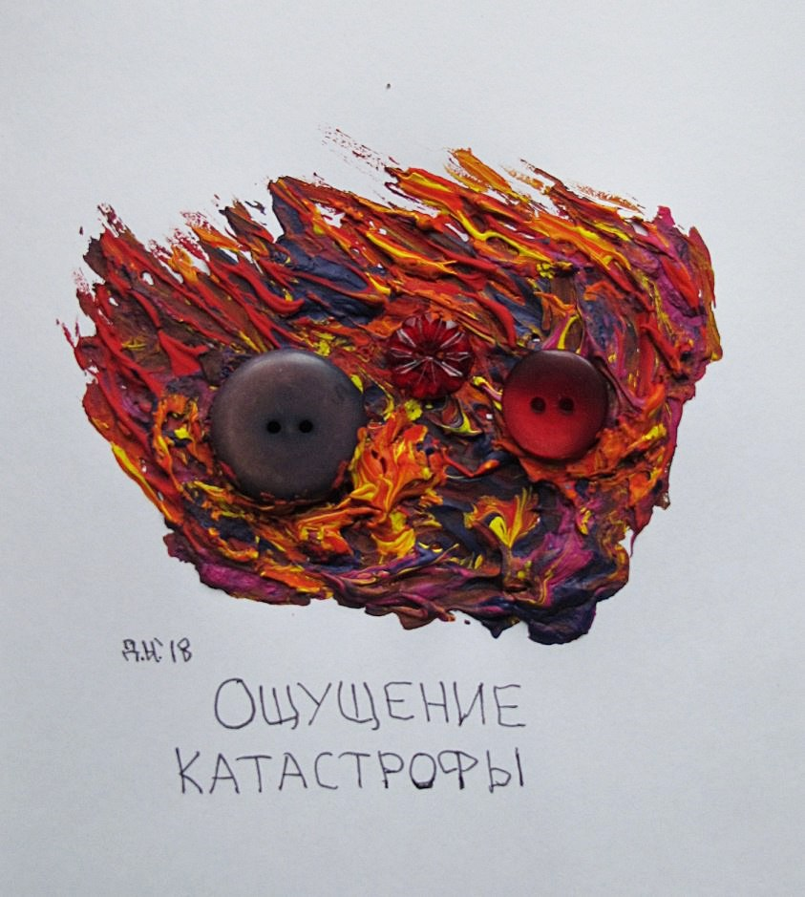
Тревожные состояния, неврозы, сопровождающиеся чувством тревоги, опасности, беспокойства, напряжения
Психопатии, неврозы, депрессивные синдромы

Slide 21
Заключение
В современном обществе фобии не являются приговором, при правильном подборе методов лечения они успешно корректируются, что позволяет людям не отчаиваться даже в таких тяжелых ситуациях, возвращаясь к нормальному образу жизни.

Slide 22
Благодарим за внимание!

